Slide 1

第四课
我国的个人收入分配与社会保障

Slide 2
本课地位与课标要求
本课力求引导学生认识劳动是财富的源泉，正确认识劳动的意义和价值，明确应通过辛勤劳动、诚实劳动、创造性劳动致富；理解社会保障的意义，知道我国社会保障的主要内容和完善社会保障体系的措施，明确社会保障体系建设要与经济发展水平相适应 [课标要求] 了解我国个人收入分配的方式与合法途径，解释个人收入分配政策的完善；评析实现共同富裕、促进社会公平正义的收入分配与社会保障政策，列举完善社会保障体系的措施

Slide 3
本课内容与知识逻辑
本课主要讲述我国社会建设中有关个人收入分配、共同富裕、社会保障的基本原理，围绕社会进步这个中心，帮助学生认识我国的分配制度，正确理解按劳分配这个基本原则，深入把握按劳分配、按要素分配体制机制的意义和作用，理解我国当前个人收入分配是如何实现共同富裕、社会公平的 [知识逻辑] 从完善个人收入分配到完善社会保障，实现社会公平，使人民有更多的获得感、幸福感、安全感；两框内容从不同角度逐层展开，前后呼应，对学生学科核心素养水平的要求是逐步提升的

Slide 4
第一框 我国的个人收入分配
目录
目录
目题逐解(一)——按劳分配为主体 多种分配
方式并存
01
02
目题逐解(二)——完善个人收入分配

Slide 5
目题逐解(一)——按劳分配为主体 多种分配方式并存
主干知识的理解、识记
1．我国的分配制度
(1)内容： 为主体、多种分配方式并存。
(2)原因： 决定分配方式。我国坚持 为主体、多种所有制经济共同发展，决定了我国的分配制度。
按劳分配
生产资料所有制
公有制

Slide 6
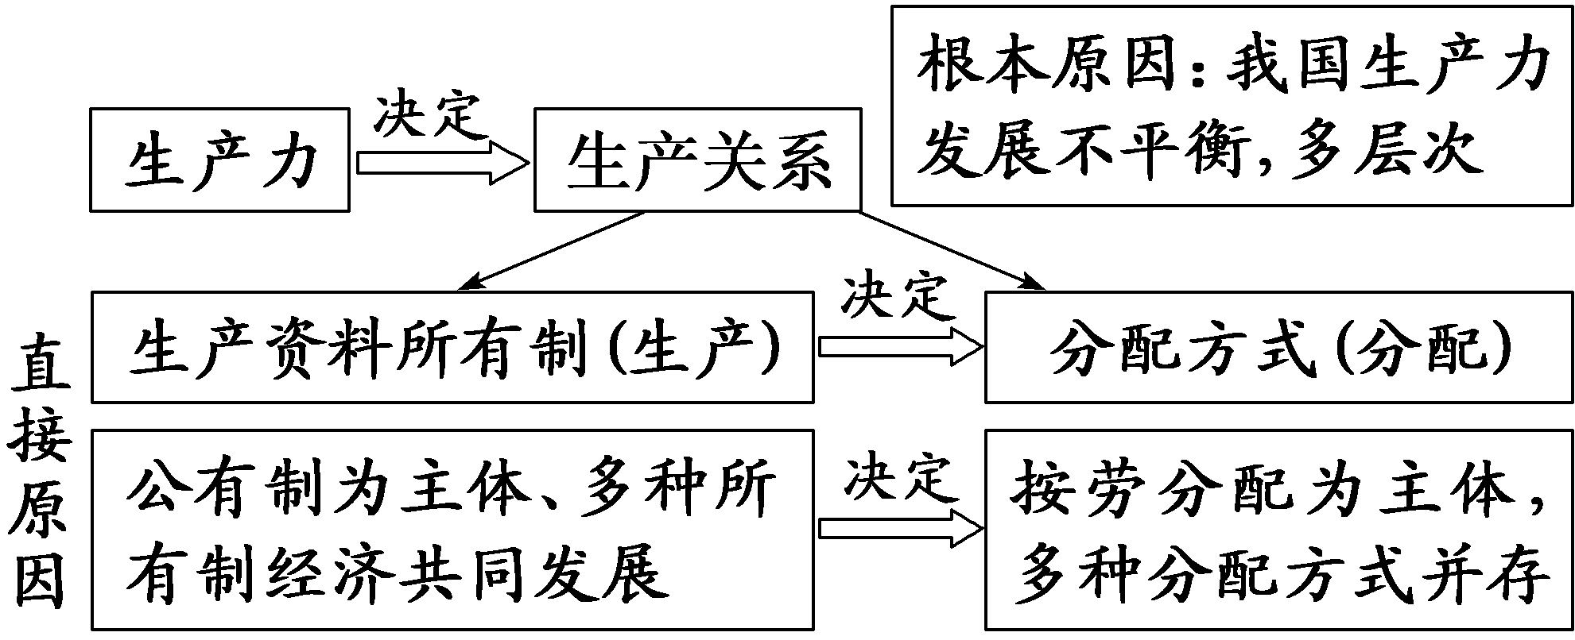
微点拨：图示法掌握我国分配制度的决定因素

Slide 7
2．分配方式
(1)按劳分配
性质 |  | 的分配原则
基本内容和要求 |  | 有劳动能力的社会成员必须参加劳动；在作了必要的扣除后，以劳动者提供的劳动(包括劳动数量和质量)为 对个人进行分配， 、少劳少得
作用 | 提高 效率 | 劳动者的个人收入与其付出的劳动数量和质量直接联系在一起，有助于充分调动劳动者的积极性和创造性，激励劳动者努力学习科学技术、提高劳动技能，促进 的发展
 | 促进 公平 | 实行按劳分配是对以往几千年来不劳而获的剥削制度的根本否定，体现了劳动者共同劳动、 的社会地位
社会主义
尺度
多劳多得
社会生产
平等分配

Slide 8
续表
原因：是由一定的经济条件决定的 |  | 前提 | 生产资料公有制
 |  | 物质基础 | 社会主义公有制条件下的 发展水平
 |  | 直接原因 | 社会主义条件下人们劳动的性质和特点
生产力

Slide 9
微点拨
收入分配公平主要表现为收入分配的相对平等，即要求社会成员之间的收入差距不能过分悬殊，要求保证人们的基本生活需要。但平等≠平均，多劳者多得、少劳者少得，本身也是一种公平。

Slide 10
(2)按生产要素分配
内容 | 让劳动、资本、土地、 、技术、管理、______ 等生产要素参与收入分配
意义 | 有利于让一切要素的活力竞相迸发，让一切创造社会财富的源泉充分涌流，推动 ，促进经济发展
知识
数据
资源优化配置

Slide 11
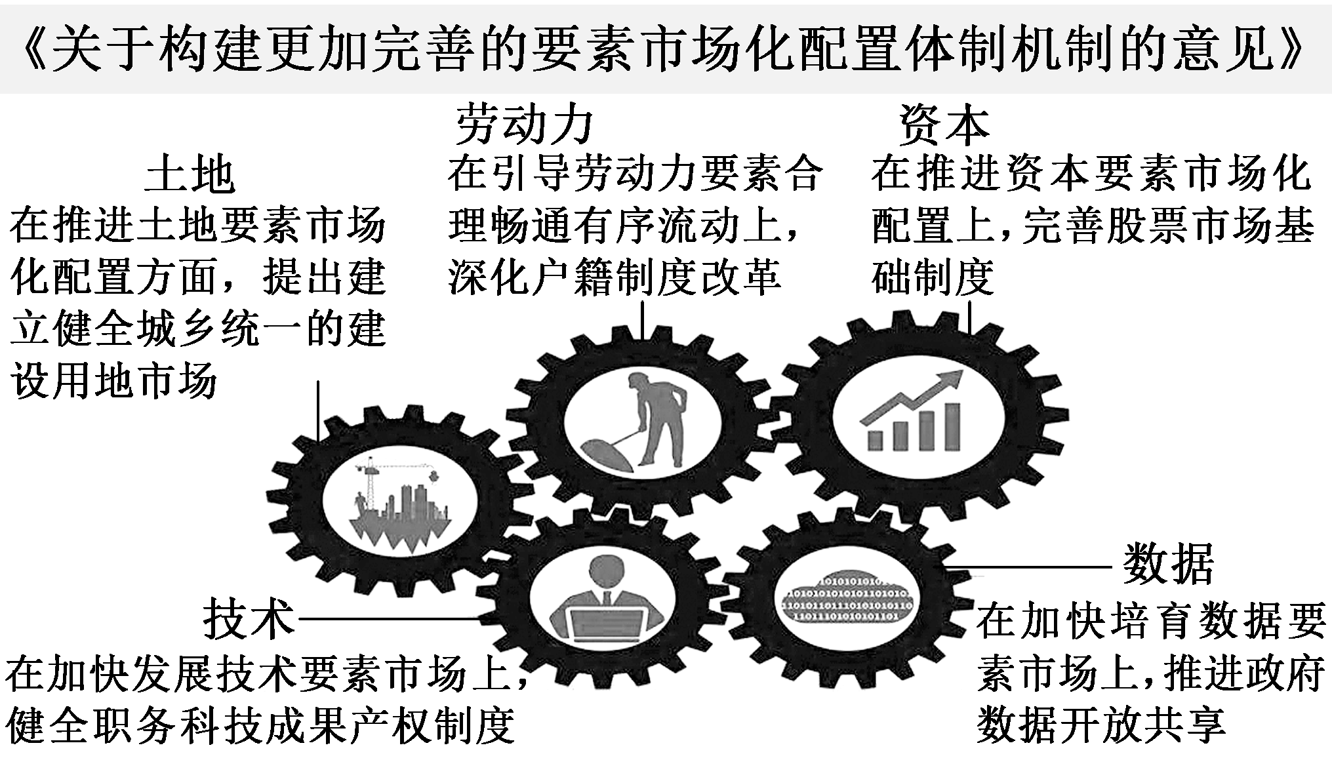
微点拨：形象化理解按生产要素分配

Slide 12
3．居民收入来源多种多样
(1)原因：我国现阶段的个人收入分配制度，使我国居民收入来源_______。
(2)途径：从个人收入获取途径看，居民收入包括劳动性收入、财产性收入、经营性收入和转移性收入。
多样化
劳动性收入 | 是指通过 所获得的收入，包括工资、奖金、津贴等
财产性收入 | 是指通过自己所拥有的各类 获得的收入，包括银行存款所得的利息、房屋出租所得的租金等
劳动
财产

Slide 13
续表
经营性收入 | 指通过 活动所获得的收入
转移性收入 | 指国家、单位、社会团体对住户的各种_____________ 支付和住户之间的经常性收入转移，包括养老金、社会救济和补助、政策性生产补贴、政策性生活补贴、救灾款等
生产经营
经常性转移

Slide 14
4.勤劳致富
原因 | 是财富的源泉，我们获取的任何收入归根结底都来自劳动创造
要求 | ①要弘扬劳动最光荣、劳动最崇高、劳动最伟大、劳动最美丽的社会风尚，树立以辛勤劳动为荣、以好逸恶劳为耻的劳动观。 ②要鼓励全体劳动者通过辛勤劳动、诚实劳动、___________ 致富
劳动
创造性劳动

Slide 15
重难问题的探究、释解
[议题材料] 多种分配方式 多样收入来源
下表是2022年小明家的收入情况。
项目 | 金额
父亲在国企的工资薪金收入 | 6万元
母亲在外企的工资收入 | 4.8万元
父母购买国债利息收入 | 0.5万元
家中闲置房租金收入 | 1.2万元

Slide 16
[问题探究]
1．由材料小明一家收入的构成可以看出我国实行什么样的分配制度？
提示：我国实行按劳分配为主体、多种分配方式并存的分配制度。
2．根据材料图表推算小明家2022年通过按劳分配和按要素分配的收入各是多少。
提示：小明父亲在国企的工资薪金收入6万元属于按劳分配所得；小明母亲在外企的工资收入、小明父母购买国债所获得的利息收入、小明家中闲置房屋的租金收入均属于按要素分配所得，合计为4.8＋0.5＋1.2＝6.5(万元)。

Slide 17
|升维理性认识|
1．按劳分配与按生产要素分配
 | 按劳分配 | 按生产要素分配
存在范围 | 公有制经济 | 非公有制经济
分配依据 | 劳动者提供劳动的数量和质量 | 各种生产要素的投入比例
分配标准 | 多劳多得，少劳少得 | 生产要素按贡献参与分配

Slide 18
续表
形式 | ①在国家机关，公有制事业单位和公有制企业中的职工工资、奖金、津贴(如小明父亲在国企的工资薪金收入)；②公有制控股的股份制企业中的职工工资、奖金、津贴；③农村经济中的承包集体土地获得的收益 | 通过劳动、知识、资本、技术、管理、信息、土地等生产要素的贡献获得的收益(如小明母亲在外企的工资收入、小明父母购买国债所获得的利息收入、小明家中闲置房屋的租金收入)

Slide 19
续表
相同点 | ①都适应了现阶段我国生产力发展不平衡、多层次的要求；②都是由我国公有制为主体、多种所有制经济共同发展的基本经济制度决定的；③都能够调动劳动者的积极性和创造性，推动生产力发展

Slide 20
微点拨：按劳分配≠公有制中的分配≠按劳动要素分配
判断分配方式要看它所在的所有制经济形式；公有制经济范围内的分配不一定都是按劳分配，如我国企事业单位的福利性分配和养老金等社会保障收入；非公有制经济中的劳动性收入不能称为按劳分配，而称为按劳动要素分配。

Slide 21
2．例证法区分四种收入
劳动性收入 | 含义 | 指劳动者通过劳动所获得的收入
 | 举例 | 工资、奖金、津贴、单位为其员工缴纳的社会保险费、补充社会保险费和住房公积金等
财产性收入 | 含义 | 是指通过自己所拥有的各类财产获得的收入
 | 举例 | 银行存款所得的利息、房屋出租所得的租金等
经营性收入 | 含义 | 指通过生产经营活动所获得的收入
 | 举例 | 经营餐馆、服装店等获得的收入

Slide 22
续表
转移性收入 | 含义 | 指国家、单位、社会团体对住户的各种经常性转移支付和住户之间的经常性收入转移
 | 举例 | 养老金、社会救济和补助、政策性生产补贴、政策性生活补贴、救灾款等
3．分配方式和收入途径
分配方式与收入途径是一个问题的两个方面，区别在于主体的不同，分配方式的主体一般为国家、单位、社会团体，考虑付费的依据和标准；从居民角度讲，考虑的是收入途径。

Slide 23
基础小题的训练、评价
一、澄清微点的判断题
(1)所有制结构是分配制度的最终决定因素。( )
提示：× 生产资料所有制决定分配制度，但决定分配制度的根本原因在于生产力发展水平。
(2)在社会主义制度下，个人收入分配的基本原则是按劳分配为主体、多种分配方式并存。( )
提示：× 不能将分配原则等同于分配制度，按劳分配是社会主义的分配原则。

Slide 24
(3)在私营企业、外资企业中的工资、奖金和津贴收入属于按劳分配。( )
提示：× 在私营企业、外资企业中的工资、奖金和津贴收入属于按劳动要素分配。
(4)公有制经济中只有按劳分配形式。( )
提示：× 按劳分配只存在于公有制经济中，按劳动要素分配只存在于非公有制经济中，其他分配方式则可能广泛存在于各种经济成分中。

Slide 25
(5)劳动性收入就是按劳分配收入。( )
提示：× 劳动性收入即劳动所得，是相对于不劳而获的剥削收入和资金收入而言的。按劳分配是公有制范围内的劳动者的劳动所得，按劳分配收入一定是劳动性收入，但是劳动性收入未必都是按劳分配收入，公有制经济外的收入如个体劳动收入、私营外资企业中的劳动要素收入，都不是按劳分配收入。

Slide 26
二、教材资料的发掘题
1．(教材P45“相关链接2”改编题)我国实行按劳分配的直接原因是( )
A．生产资料公有制
B．社会主义公有制条件下的生产力发展水平
C．社会主义初级阶段
D．社会主义条件下人们劳动的性质和特点

Slide 27
答案：D
解析：生产资料公有制是实行按劳分配的前提，A不当选；社会主义公有制条件下的生产力发展水平是实行按劳分配的物质基础，B不当选；社会主义初级阶段是我国现阶段的国情，不是实行按劳分配的直接原因，C不当选；社会主义条件下人们劳动的性质和特点是实行按劳分配的直接原因，D当选。

Slide 28
2．(教材P46“探究与分享1”改编题)
小吕的爸爸在国有企业工作，每月有工资，年终还有奖金。小吕的妈妈是一家股份制企业的管理人员，除工资外，持有的公司股票也有分红。家庭投资理财由妈妈负责，银行存款和国债都有收益。小吕的叔叔是农民，转让了自家承包地的经营权，一心一意经营“农家乐”，收入增加了很多。小吕是一家公司的员工，业余时间喜欢搞小发明，通过转让自己的发明专利，获得一笔可观的收入。

Slide 29
某同学阅读了以上资料，对我国的个人收入分配有了一定的认识，下列正确的是( )
①小吕一家的收入主要包括财产性收入和转移性收入
②小吕一家银行存款所得的利息收益属于经营性收入
③我国现阶段的个人收入分配制度使我国居民收入来源多样化
④我国支持劳动、资本、技术、管理等生产要素参与收入分配
A．①② B．①③ C．②④ D．③④

Slide 30
答案：D
解析：从材料可以看出，小吕一家的收入主要包括劳动性收入、财产性收入、经营性收入，①错误；小吕一家银行存款所得的利息收益属于财产性收入而非经营性收入，②错误；从小吕一家收入来源可以看出，我国现阶段的个人收入分配制度使我国居民收入来源多样化，我国支持劳动、资本、技术、管理等生产要素参与收入分配，③④当选，答案为D。

Slide 31
3．(教材P46“探究与分享2”改编题)
小吴拥有3项国家专利，改进过43项设计工艺和23种工艺设备，获得多种奖励，成为公司里的技术骨干。
在公司工作的小张，爱好旅游、摄影。她应某网站约请开设个人专栏，分享旅途风光与见闻，受到网友欢迎，收入不菲。
小马听说传销赚钱快，就做起了传销，结果不仅没有发家致富，反而债台高筑，并因触犯法律而受到制裁。

Slide 32
以上三人的经历启示我们( )
①只有体力劳动才是社会财富的源泉
②劳动者要通过辛勤、诚实劳动致富
③通过劳动才能创造更加美好的生活
④劳动是每个人获得收入的唯一途径
A．①② B．①④
C．②③ D．③④

Slide 33
答案：C
解析：劳动是社会财富的源泉，劳动包括体力劳动和脑力劳动，①错误；小吴、小张、小马三人的经历启示我们，通过劳动才能创造更加美好的生活，劳动者要通过辛勤、诚实劳动致富，通过非法途径和手段赚钱将受到法律的制裁，②③当选，答案为C；劳动是社会财富的源泉，而每个人获得收入的合法、正当途径却很多，劳动不是每个人获得收入的唯一途径，④错误。

Slide 34
目题逐解(二)——完善个人收入分配
主干知识的理解、识记
1．原因
(1)分配制度是促进共同富裕的基础性制度。 是民生之源，是改善民生、实现发展成果由人民共享最重要、最直接的方式。
(2)收入分配公平是社会公平的重要体现。
收入分配

Slide 35
2．措施
(1)理顺三者关系，健全一个制度：理顺国家、企业和 三者的收入分配关系，构建初次分配、再分配、第三次分配协调配套的制度体系，健全体现效率、 的收入分配制度。
微点拨：社会所创造的国民收入要在政府、企业、个人之间进行合理分配，分别形成政府收入、企业收入和个人收入，以满足不同的社会需要。
(2)实现两个同步：要坚持 增长和经济增长基本同步、________提高和劳动生产率提高基本同步。
个人
促进公平
居民收入
劳动报酬

Slide 36
(3)坚持三次分配
①在初次分配方面，要努力提高居民收入在国民收入分配中的比重，提高劳动报酬在初次分配中的比重；坚持多劳多得，鼓励勤劳致富，促进机会公平，增加低收入者收入，扩大中等收入群体；完善按要素分配政策制度，探索多种渠道增加中低收入群众要素收入，多渠道增加城乡居民 收入。
财产性

Slide 37
②在再分配方面，要加大税收、社会保障、转移支付等的调节力度。完善个人所得税制度，规范收入分配秩序，规范 ，保护合法收入，调节过高收入，取缔非法收入。
③要重视发挥 作用，引导、支持有意愿有能力的企业、社会组织和个人积极参与公益慈善事业。
财富积累机制
第三次分配

Slide 38
微点拨：细化理解三次分配
 | 初次分配 | 再分配 | 第三次分配
主体 | 以企业为主 | 以政府为主 | 以社会力量为主
手段 | 市场实现收入分配(个人凭劳动、其他要素取得的收入) | 政府职能——税收、社会保障、转移支付 | 道德力量
目的： 实现 公平 | 理顺国企人关系；两个基本同步；提高劳动报酬比重，健全生产要素由市场决定报酬的机制，提高最低工资标准 | 对城乡、区域、行业间差距的调节 | 对慈善公益事业的捐赠、服务

Slide 39
重难问题的探究、释解
[议题材料]
让百姓“钱袋子”鼓起来 给分配不公平“动手术”
“治国之道，富民为始。”随着我国全面建成小康社会、开启全面建设社会主义现代化国家新征程，推动共同富裕具备了更加坚实的物质基础，但还要看到，更好地实现收入分配公平、解决发展不平衡不充分问题、缩小城乡区域发展差距和收入分配差距、促进全体人民共同富裕仍然任重道远。连续担任五届全国人大代表、已经履行21年人民代表职责的著名企业家董明珠，凭着一颗人民代表为人民的责任心，在2023年的“两会”上再次为人民群众发声。

Slide 40
[问题探究] 从初次分配和再分配两个层面，谈谈应如何实现共同富裕。
提示：①实现共同富裕，归根到底要大力发展社会生产力，推动经济高质量发展，同时坚持和完善按劳分配为主体、多种分配方式并存的分配制度。②在初次分配方面，努力提高居民收入在国民收入分配中的比重，提高劳动报酬在初次分配中的比重，完善按要素分配政策制度。③在再分配方面，要加大税收、社会保障、转移支付等的调节力度，推动欠发达地区经济振兴，促进低收入群体增收，缩小收入分配差距，实现共同富裕。

Slide 41
|升维理性认识|
深化理解收入分配公平
(1)要求：收入分配相对平等，即要求社会成员之间的收入差距不能过大，要保证人们的基本生活需要。
(2)原因
必要性 | 收入分配公平是中国特色社会主义的内在要求，是实现共同富裕的体现

Slide 42
续表
意义 | ①有利于调动劳动者的积极性，推动生产发展，提高经济效率，增加社会财富。②有利于缩小收入差距，提高社会总体消费水平，扩大内需。③有利于促进经济由高速发展向高质量发展转变，建设现代化经济体系。④有利于解放和发展生产力，缩小收入差距，实现共同富裕的目标

Slide 43
(3)措施
根本措施 | 贯彻新发展理念，推动经济高质量发展。(如情境材料中，随着我国全面建成小康社会、开启全面建设社会主义现代化国家新征程，推动共同富裕具备了更加坚实的物质基础)
分配制度 | 理顺国家、企业和个人的收入分配关系，构建初次分配、再分配、第三次分配协调配套的制度体系，健全体现效率、促进公平的收入分配制度。(如材料中更好地实现收入分配公平)

Slide 44
续表
“两个基 本同步” | 坚持居民收入增长和经济增长基本同步、劳动报酬提高和劳动生产率提高基本同步
初次分配 | ①要努力提高居民收入在国民收入分配中的比重，提高劳动报酬在初次分配中的比重；②要坚持多劳多得，鼓励勤劳致富，促进机会公平，增加低收入者收入，扩大中等收入群体；③完善按要素分配政策制度，探索多种渠道增加中低收入群众要素收入，多渠道增加城乡居民财产性收入

Slide 45
续表
再分配 | 要加大税收、社会保障、转移支付等的调节力度。完善个人所得税制度，规范收入分配秩序，规范财富积累机制，保护合法收入，调节过高收入，取缔非法收入
第三次分配 | 要重视发挥第三次分配作用，引导、支持有意愿有能力的企业、社会组织和个人积极参与公益慈善事业

Slide 46
基础小题的训练、评价
一、澄清微点的判断题
(1)实现居民收入倍增是促进收入分配公平的根本措施，发达国家依赖以市场为主导的收入分配机制实现社会公平。( )
提示：× 大力发展生产力是促进收入分配公平的根本措施；仅仅以市场为主导只会使收入差距拉大。
(2)提高最低工资标准是国民收入再分配注重公平的体现。( )
提示：× 提高最低工资标准属于国民收入初次分配，是初次分配注重公平的体现。完善社会保障制度、提高财政对低收入者的补助标准属于国民收入再分配注重公平的体现。

Slide 47
(3)规范收入分配秩序，就要取缔过高收入和非法收入，增加低收入者收入，扩大中等收入群体。( )
提示：× 规范收入分配秩序，就要调节过高收入，取缔非法收入，增加低收入者收入，稳步扩大中等收入群体。
(4)要加大税收、社会保障、转移支付等的调节力度，加快推进基本公共服务均等化。( )
提示：√
(5)发展慈善等社会公益事业有助于推动浙江共同富裕示范区建设。( )
提示：√

Slide 48
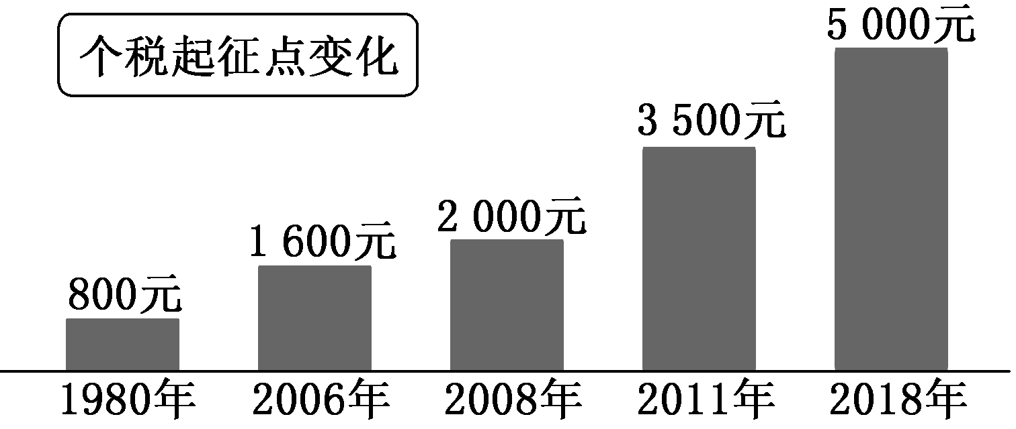
二、教材资料的发掘题
1．(教材P48“相关链接”改编题)改革开放以来，我国个人所得税起征点不断调整(如图)。这有利于( )
①促进社会公平，改善人民生活
②增加就业，提高社会保障水平
③拓宽收入渠道，增加居民收入
④形成合理有序的收入分配格局
A．①③ B．①④ C．②③ D．②④

Slide 49
答案：B
解析：根据图示可以看出，从1980年到2018年，我国个人所得税的起征点不断提升，这有利于促进社会公平，改善人民生活，形成合理有序的收入分配格局，①④当选，答案为B；材料中阐述的是个人所得税的起征点提升，没有涉及就业以及社会保障，②不当选；材料强调的是个人所得税的起征点提升，没有涉及收入渠道以及增加居民收入，③不当选。

Slide 50
2．(教材P49“相关链接”印证题)2022年福建省政府工作报告指出，要弘扬福建人“乐善好施”精神，促进慈善公益事业发展。下列对此阐述合理的是( )
①通过调节初次分配，推动形成合理有序的分配格局
②发挥再分配调节机制，规范个人收入分配秩序
③发挥第三次分配作用，对再分配作出有益补充
④完善收入分配格局，以促进收入分配更加公平
A．①② B．①③ C．②④ D．③④

Slide 51
答案：D
解析：促进慈善公益事业发展，是发挥第三次分配作用的体现，不属于初次分配，也不属于再分配，①②与题意不符；弘扬“乐善好施”精神，促进慈善公益事业发展，这是发挥第三次分配作用的体现，是对再分配作出有益补充，有利于完善收入分配格局，促进收入分配更加公平，③④当选，答案为D。

Slide 52
框内综合——由“两个规范”完善分配制度看我国的个人收入分配
问题的发现、分析与解决
对于扎实推进共同富裕，党的二十大报告指出，完善分配制度，坚持按劳分配为主体、多种分配方式并存，坚持多劳多得，鼓励勤劳致富，促进机会公平，增加低收入者收入，扩大中等收入群体，规范收入分配秩序，规范财富积累机制。

Slide 53
在探索共同富裕的道路上，Z省努力当好探路先锋：完善技能人才薪酬分配政策，拓宽技术工人上升通道，激发技能人才、科研人员、小微创业者、高素质农民等重点群体活力，多渠道增加城乡居民财产性收入；加大保障和改善民生力度，建立健全改善城乡低收入群体等困难人员生活的政策体系和长效机制；优化财政支出结构，加大省对市县转移支付等的调节力度和精准性；继续遏制以权力、行政垄断等非市场因素获取收入；鼓励广大社会主体自愿通过民间捐赠、慈善事业等方式济困扶弱、推动公益事业发展。

Slide 54
[问题探究]
1．有人认为，按劳分配是要让劳动要素参与收入分配，能够有效激发劳动者的积极性和创造性。结合材料，运用“我国的个人收入分配”的相关知识，对上述观点进行评析。
提示：①按劳分配是社会主义的分配原则，生产资料公有制是按劳分配的前提，它的基本要求是在作了必要的扣除后，以劳动者提供的劳动数量和质量为尺度对个人进行分配，多劳多得、少劳少得。②按劳分配有利于充分调动劳动者的积极性和创造性，激励劳动者努力学习科学技术、提高劳动技能，促进社会生产的发展。

Slide 55
③按劳动要素分配是非公有制经济的分配方式，让劳动要素参与收入分配属于按生产要素分配，有利于让一切要素的活力竞相迸发，推动资源优化配置，促进经济发展。

Slide 56
2．结合材料，运用收入分配的相关知识，说明Z省的做法对实现共同富裕的作用。
提示：健全各类生产要素参与分配机制，提高城乡居民收入；发挥政府再分配调节功能，让发展成果更多更公平惠及人民群众；重视发挥第三次分配的作用，鼓励引导高收入群体回报社会，先富带后富；规范收入分配秩序，取缔非法收入，增加低收入者收入，稳步扩大中等收入群体，促进社会公平。

Slide 57
3．请你就青年学生如何助力共同富裕提出两条建议。
提示：大力宣传党的富民政策，引导群众树立正确的共同富裕观；学习新知识，掌握新技术，提高为共同富裕作贡献的本领；敢于担当，积极投身共同富裕伟大实践。

Slide 58
思维的贯通、深化与融会
两个规范：规范收入分配秩序，规范财富积累机制
(1)含义
收入分配秩序 | 是指收入分配主体的分配形式、原则、手段及其所带来的结果。“规范收入分配秩序”就是要不断健全收入分配的体制机制，以推动形成公正合理的收入分配格局
财富积累机制 | 财富的取得形式、实现手段及保存机制。“规范财富积累机制”就是让财富的积累更加合法合规合理，并通过相应政策手段调节其积累速度，减缓财富集中度，增强财富分配的公平性，缩小分配差距

Slide 59
(2)要求
初次分配 | 地位 | 以社会生产力发展为前提，核心是按劳分配，在三次分配中占比 最大
 | 措施 | ①需调整初次分配各部门的比例，更多地向居民部门倾斜，坚持居民收入增长和经济增长基本同步。要增加劳动者报酬，且以提高工资性收入为关键，坚持多劳多得，着重增加劳动所得。②要不断规范和完善要素市场及其分配机制，真正做到让市场在资源配置中起决定性作用，对一些无形要素，如管理、知识、产权、数据等，提高其自由流通性，并根据市场评估贡献来决定相应的报酬。

Slide 60
续表
初次分配 | 措施 | ③在初次分配过程中，就要规范财富积累的初始途径，保护居民从初次收入分配中取得并形成的合法财富，这是财富积累的起点。一方面，需拓展多种渠道增加中低收入者的财产性收入，建设好金融市场、房地产市场等规范运行机制。另一方面，坚决取缔非法收入，从根源上保障财富积累的健康可持续性
再 分 配 | 阐释 | 再分配更注重社会公平，主要通过税收、社会保障和转移支付等手段，对初次分配进行结构性调整，以形成合理的再分配格局，这对收入分配和共同富裕起关键作用

Slide 61
续表
再 分 配 | 措施 | ①需进一步规范和优化我国税种及税制结构，逐步提高直接税比重，更好发挥税收调节财富的功能。充分运用大数据完善个人收入和财产信息系统，厘清真实财富水平，细分不同群体，适时调整和优化个人所得税。②考虑到我国地区差异，中央应继续加大向欠发达地区、低收入群体和弱势群体的倾斜力度，提高资金使用效率，要持续推进基本公共服务均等化和完善社会保障体系。这不仅是规范收入分配秩序的一个重要抓手，也是实现共同富裕的重要途径

Slide 62
续表
第三次分配 | 作用 | 第三次分配即由社会主导的公益慈善分配，能在一定程度上弥补市场机制和政府再分配的不足
 | 措施 | ①从规范财富积累机制角度出发，要在全社会积极营造公益慈善氛围，大力弘扬中华优秀文化中的慈善精神，引导和支持更多有意愿有财富能力的企业和个人回报社会。②还应不断完善慈善捐赠的相关税收政策，特别是如果一些财产税能制定并实施到位，或适当提高无偿捐赠的免征税比例，扩大享受税收抵扣的税种范围等，可有效“倒逼”更多慈善捐款行为，激励相关主体加入第三次分配，从而缩小财富差距，改善收入分配格局，最终促进共同富裕

Slide 63
能力的综合、应用与发展
1．(2023·广东湛江高一期末)党的二十大报告提出，规范收入分配秩序，规范财富积累机制，保护合法收入，调节过高收入，取缔非法收入；坚持多劳多得，鼓励勤劳致富，促进机会公平，增加低收入者收入，扩大中等收入群体。对此，说法正确的是( )
①中国式现代化是全体人民共同富裕的现代化
②分配制度是促进共同富裕的基础性制度
③金字塔型的社会结构是我国经济发展的目标
④初次分配应该更加注重效率
A．①② B．①③ C．②③ D．②④

Slide 64
答案：A
解析：规范收入分配秩序，规范财富积累机制，体现了中国式现代化是全体人民共同富裕的现代化，分配制度是促进共同富裕的基础性制度，①②当选，答案为A；橄榄型的社会结构才是我国经济追求的稳固型社会结构，③错误；初次分配应该注重效率和公平，④错误。

Slide 65
2．(2023·北京房山高一期末)党的二十大报告指出，完善分配制度。坚持按劳分配为主体、多种分配方式并存，坚持多劳多得，鼓励勤劳致富，促进机会公平，增加低收入者收入，扩大中等收入群体，规范收入分配秩序，规范财富积累机制。下表为2021年某省居民人均收入情况。
指标 | 绝对量(元) | 比上年增长(%)
可支配收入 | 35 705 | 8.6
工资性收入 | 20 413 | 9.1
经营净收入 | 7 593 | 9.0
财产净收入 | 2 441 | 3.6
转移净收入 | 5 257 | 8.4

Slide 66
分析表中各项收入指标，若不考虑其他因素影响，可以得出的正确结论是，该省( )
①居民收入快速增长，生活质量稳步提升
②劳动性收入占比高，财产性收入减少
③工资性收入为主体，按劳分配方式不断完善
④居民收入以初次分配所得为主，收入来源多样化
A．①③ B．①④ C．②③ D．②④

Slide 67
答案：B
解析：从图表可知2021年该省居民人均可支配收入35 705元，比上年增长8.6%，说明该省居民收入快速增长，生活质量稳步提升，①当选；从表中可以看出，财产净收入比上年增长3.6%，无法看出财产性收入减少，②不选；公有制是实行按劳分配的前提。从表中无法看出按劳分配方式不断完善，③不选；该省居民有工资性收入、经营净收入、财产净收入、转移净收入，而且转移性收入在总收入中占比较小，说明该省居民收入以初次分配所得为主，收入来源多样化，④当选，答案为B。

Slide 68
3．中国式现代化是全体人民共同富裕的现代化。党的二十大报告首次提出“规范收入分配秩序，规范财富积累机制”。下列做法有助于规范财富积累机制的是( )
①保护居民一切财产性收入 ②对金融行业高级管理人员限薪
③发挥第三次分配的作用，发展慈善事业
④给资本设立“红绿灯”，防止资本无序扩张
A．①② B．①③ C．②④ D．③④

Slide 69
答案：C
解析：我们保护居民一切合法的财产性收入，①错误；对金融行业高级管理人员限薪，给资本设立“红绿灯”，防止资本无序扩张，有助于规范收入分配秩序，规范财富积累机制，②④当选，答案为C；发挥第三次分配作用，发展慈善事业，有利于改善收入和财富分配格局，而规范财富积累机制强调规范财富的积累和规范收入分配秩序，③不当选。

Slide 70
“框题跟踪检测（七） 我国的个人收入分配”
(单击进入电子文档)

Slide 71
谢
谢
观
看

